Slide 1
แนวทางการบริหารจัดการ
กศน.ตำบล
โดย
นายเกษม บาตรโพธิ์

Slide 2
เป้าหมาย
ใฝ่เรียน ใฝ่รู้ มีคุณธรรม
บนพื้นฐานของการดำเนินชีวิต
แบบพอเพียง

Slide 3
หลักการทำงาน
สามัคคี
มีวินัย
ใฝ่งาน
ประสานเครือข่าย
ใส่ใจธรรมมาภิบาล

Slide 4
เทคนิคการปฏิบัติงาน
กศน.ตำบล เป็น เขตพื้นที่บริการ
หมู่บ้าน เป็น โรงเรียน
ห้องเรียน เป็น คุ้มบ้าน
ชาวบ้าน เป็น กลุ่มเป้าหมาย

Slide 5
เทคนิคการปฏิบัติงาน (ต่อ)
ปัญหา/ความต้องการที่หลากหลาย
เป็น หลักสูตร
การพบปะพูดคุย แลกเปลี่ยนเรียนรู้และปฏิบัติจริง
เป็น กระบวนการจัดการเรียนการสอน

Slide 6


Slide 7
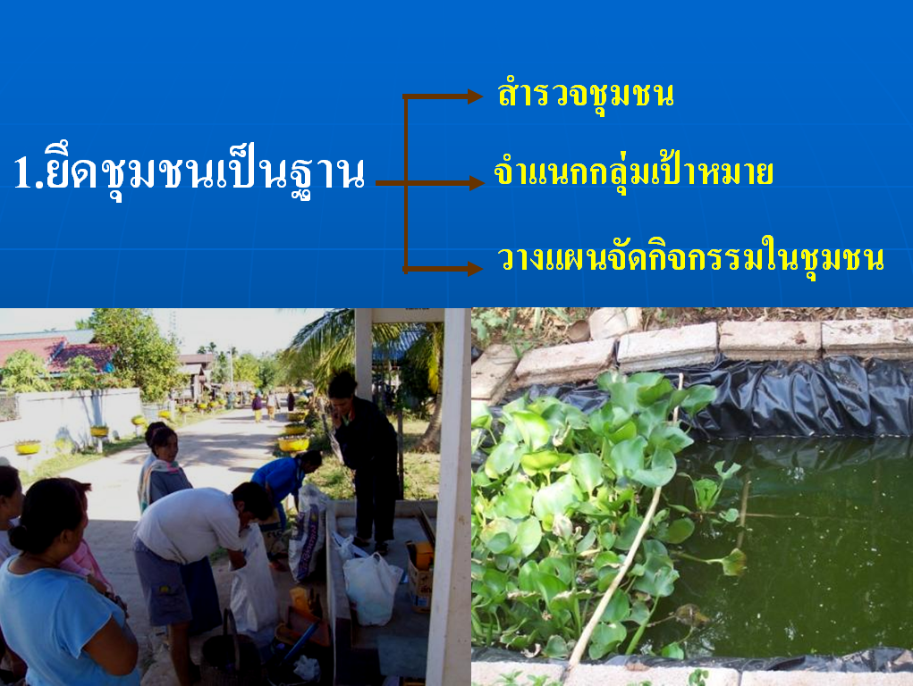

Slide 8
  เรียนรู้จากวิถีชีวิต
  เรียนรู้จากความต้องการของชุมชน
  ผลิตสื่อที่ตอบสนอง
2.บูรณาการวิชา
ชีวิต พิชิตวิชาการ
จัดกระบวนการเรียนรู้
การวัดผลประเมินผลตามสภาพจริง
  หลักสูตรสถานศึกษา

Slide 9
หลักสูตรชุมชน
2.บูรณาการวิชาชีวิตพิชิตวิชาการ
( ต่อ )
แบบเรียนชุมชน/แบบเรียนวิถีชีวิต
นำของดีมาแลกเปลี่ยนเรียนรู้
นำของไม่ดีมาพัฒนา ปรับปรุง
ต่อยอด เติมเต็ม

Slide 10
  จัดทำทำเนียบเครือข่าย
3.ประสานเครือข่าย
ส่งเสริมสนับสนุนเครือข่ายจัดกิจกรรม
  ขอรับการสนับสนุนงบประมาณ
  จากเครือข่าย/ปรับรูปแบบการมีส่วนร่วม

Slide 11
  เน้นการมีส่วนร่วมของชุมชนในการจัดกระบวนการเรียนรู้
  ใช้เทคโนโลยีในการบริหารงานและบริการ
4.คิดใหม่ ฉับไว
ใส่ใจธรรมมาภิบาล
  สร้างความตระหนักในการเรียนรู้ของประชาชน
ชุมชนเป็นเจ้าของกิจการชุมชน
เน้นระบบทีมงาน/ความถูกต้อง โปร่งใส
  ยึดระบบ กฎ กติกา และแนวปฏิบัติในการทำงาน

Slide 12
  เกิดกระบวนการเรียนรู้ในชุมชน
5. คำตอบ
อยู่ที่หมู่บ้าน
สู่มาตรฐาน กศน.
ทุกคนได้เรียนรู้(กิจกรรมแตะบ่าทุกคน)
  ประชาชนคิดเป็น ทำเป็น แก้ปัญหาเป็น,
  มีการวัดผลที่เป็นรูปธรรมตามหลักเกณท์

Slide 13
แนวทางการดำเนินงาน
1. คัดเลือกหมู่บ้าน/รบเป็นรายหมู่บ้าน/หนึ่งตำบล หนึ่งหมู่บ้านหลัก
จัดกิจกรรมขับเคลื่อนทุกกิจกรรม อย่างเป็นรูปธรรม
จัดกิจกรรมให้ครอบคลุมทุกกลุ่มเป้าหมาย ในหมู่บ้าน

Slide 14
2. สำรวจชุมชน / หมู่บ้าน / X-Ray
    ข้อมูลประชากร
    ข้อมูลด้านการศึกษา,ข้อมูลด้านอาชีพ
    ข้อมูลภูมิปัญญาท้องถิ่น
    จัดทำทะเบียนการศึกษารายครัวเรือน
เกณฑ์
      ผู้นำทำจริง
      มีของดีอย่างน้อย 2 อย่าง
      ชุมชน มีความพร้อมรับการพัฒนา

Slide 15
3.จัดทำแผนการเรียนรู้รายกลุ่ม/รายบุคคล/แผนชุมชน
    แยกแยะกลุ่มเป้าหมาย
    กิจกรรมแตะไหล่ทุกคน
    จัดเวทีชุมชน
    วิเคราะห์ / สังเคราะห์ชุมชน
    จัดทำแผนพัฒนาชุมชน
    เสนอแผนขอความเห็นชอบจากชุมชน

Slide 16
4. บูรณาการโครงการ ลงหมู่บ้านเป้าหมาย
(Project Approach )
    การศึกษาพื้นฐานนอกระบบ
    ส่งเสริมการรู้หนังสือ
    การศึกษาพัฒนาทักษะชีวิต
    การศึกษาพัฒนาทักษะอาชีพ
    การศึกษาเพื่อจัดกระบวนการเรียนรู้ในชุมชน
    การจัดการศึกษาตามอัธยาศัย

Slide 17
5. ปรับภูมิทัศน์ชุมชน / ครัวเรือน
    ☒ สะสาง
    ☒ สะดวก
    ☒ สะอาด
    ☒ สร้างนิสัย
    ☒ สร้างสรรค์
    ☒ สวยงาม

Slide 18
เน้น.........
หลักการ 7 คัมภีร์อรหันต์
“ บ้านสร้างชาติ”

Slide 19
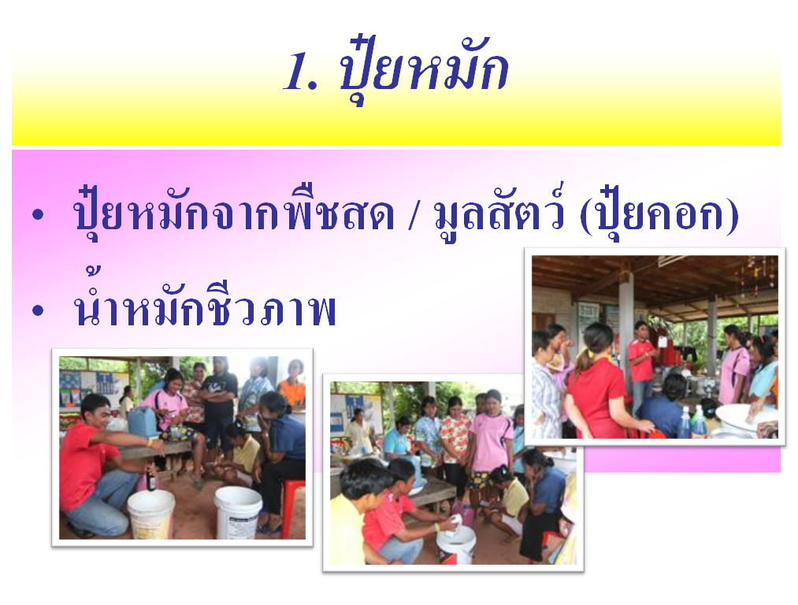

Slide 20
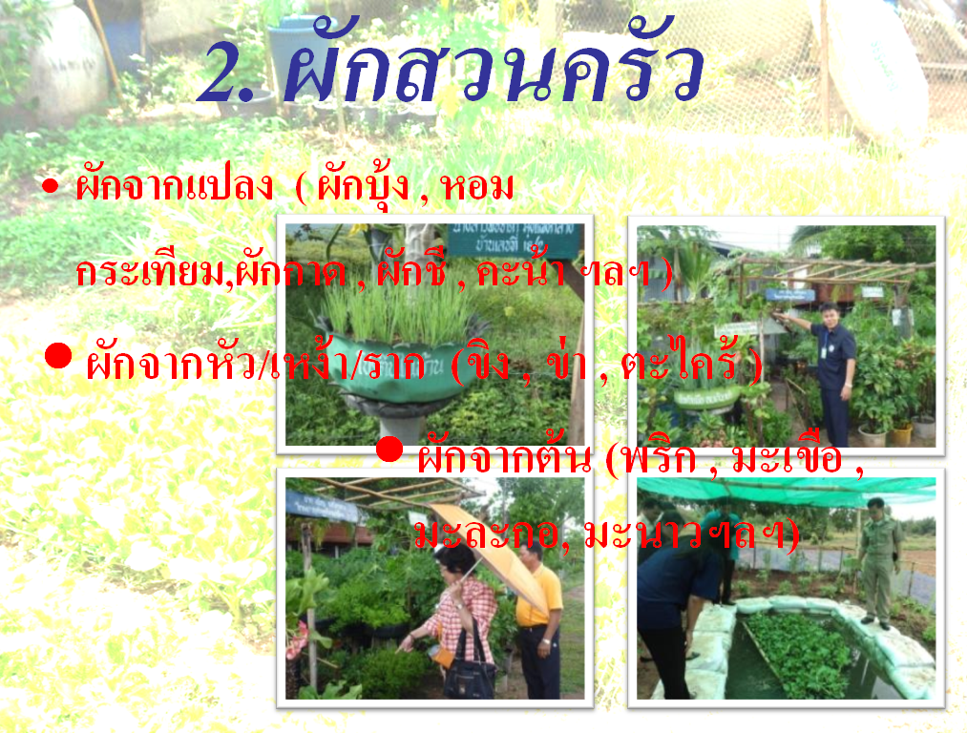

Slide 21


Slide 22
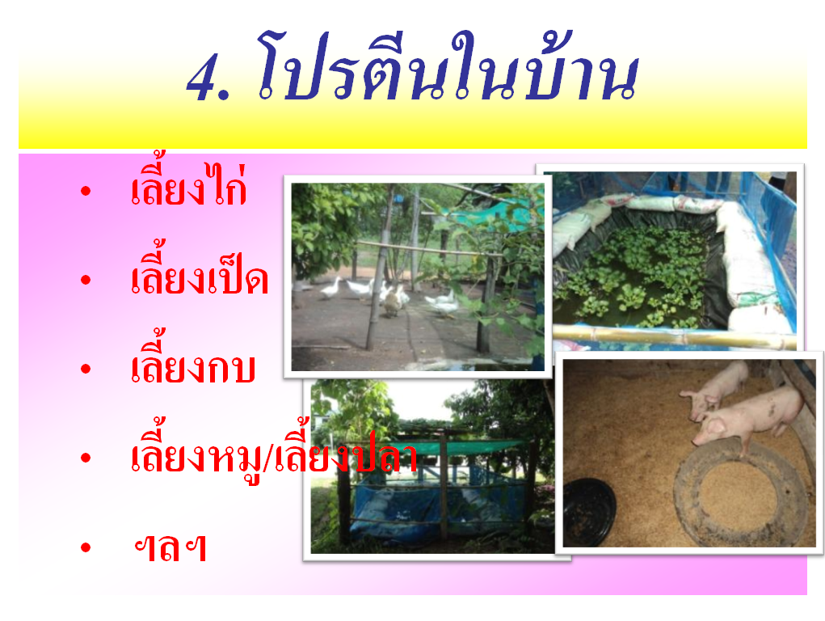

Slide 23
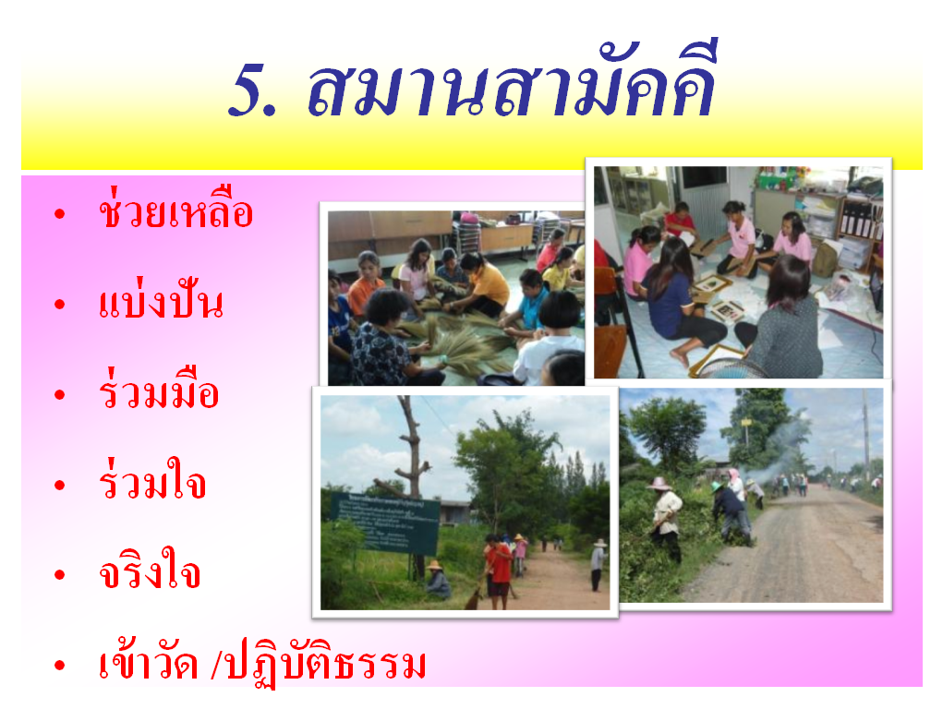

Slide 24
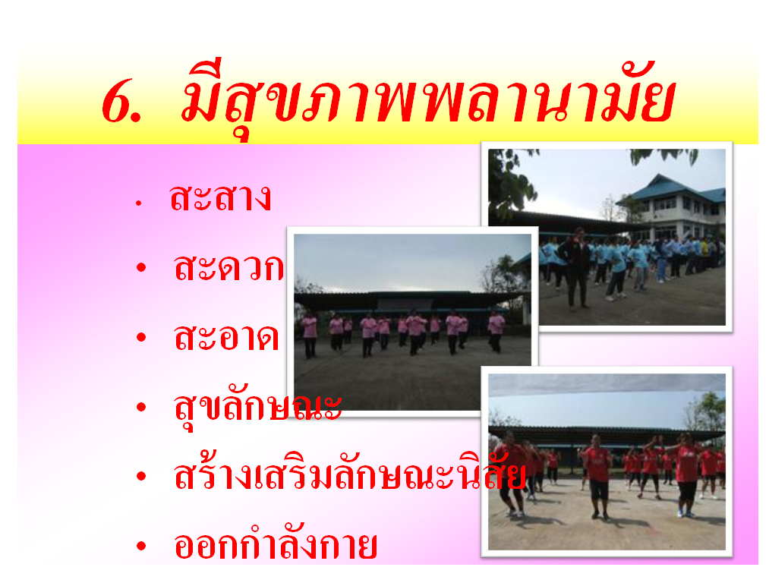

Slide 25


Slide 26
6. สร้างศูนย์การเรียนชุมชน “คนโคราช” พัฒนา
ขับเคลื่อนปรัชญา เศรษฐกิจพอเพียง
7. จัดทำทำเนียบภูมิปัญญาท้องถิ่น
และผู้มีวุฒิทางการศึกษา แล้วแต่งตั้งเป็นครู กศน.
    สำรวจ / คัดกรอง
    อบรม / ให้ความรู้
    ถอดองค์ความรู้เพื่อจัดทำเป็นหลักสูตร/แบบเรียน
    แต่งตั้ง / เชิดชูเกียรติ

Slide 27
8. จัดแหล่งเรียนรู้ในบ้าน ครูชาวบ้าน
    จัดสถานที่ / บรรยากาศ
    จัดทำหลักสูตร / แผ่นเรียน
    จัดกิจกรรมการเรียนการสอน
9. จัดทำบัญชีครัวเรือนครบทุกหลังคาเรือน
    อบรม / จัดทำบัญชี
    วิเคราะห์บัญชีครัวเรือน
    วางแผนการใช้จ่าย

Slide 28
10. พัฒนาคุ้มเป็นแหล่งเรียนรู้ / ห้องเรียนกศน.
    ข้อมูลพื้นฐานประจำคุ้ม
    แผนที่หมู่บ้าน / แผนที่คุ้ม
    เอกสารเรียนรู้ / แผ่นเรียน
    ข้อมูลผู้รับบริการ กศน.ประจำคุ้ม
    ข้อมูลคณะกรรมการประจำคุ้ม
    ข้อมูลภูมิปัญญาประจำคุ้ม

Slide 29
11. จัดทำตราสัญลักษณ์บ้านที่เข้าร่วม
กิจกรรมกศน.
    ป้ายตราสัญลักษณ์สำหรับแขวน
    ธงสัญลักษณ์ กศน.
    สติ๊กเกอร์ สัญลักษณ์

Slide 30
12. จัดค่ายอาสาพัฒนาชุมชน “คนโคราช” พัฒนา
เป้าหมาย
    นักศึกษา กศน./ประชาชน
    การพัฒนาชุมชน
    การพัฒนาทักษะชีวิต / กิจกรรมกพช.
13. ขับเคลื่อนตลอดเวลา
14. จัดทำทะเบียนการศึกษาหมู่บ้านสร้างชาติ

Slide 31
15. วิจัยชุมชน
    สนับสนุนกิจกรรมตามแผน
    บันทึกการทำงาน
  บันทึกปัญหา และผลการแก้ไขปัญหา
    ถอดบทเรียนเป็นเอกสาร

Slide 32
วิจัยชุมชน (ต่อ)
    ใช้กระบวนการมีส่วนร่วม
     ร่วมคิด
     ร่วมทำ
     ร่วมแก้ปัญหา
     ร่วมพัฒนา

Slide 33
ขั้นตอนการดำเนินงาน
ให้ความรู้
1. เปิดสมอง
ชี้ช่องทาง
กระตุ้น

Slide 34
ขั้นตอนการดำเนินงาน
ดูของจริง
2. ลองไปดู
สัมผัสจริง
ประสบการณ์ตรง

Slide 35
ขั้นตอนการดำเนินงาน
วางแผนการทำงาน
3. เตรียมสู้วิกฤต
ประสานงานกลุ่มเป้าหมาย
ปฏิบัติตามแผน
4. พิชิตปัญญา
ปฏิบัติการกลุ่ม

Slide 36
ขั้นตอนการดำเนินงาน
การวัดผล
5. พัฒนาต่อเนื่อง
ประเมินผล
ขยายผล

Slide 37
องค์ประกอบความสำเร็จ ใช้หลัก 4 เก่ง
นั่งในใจคน / สังคม
บริการคน / สังคม
1. เก่งคน
รับใช้คน / สังคม
เป็นส่วนหนึ่งของสังคม

Slide 38
ทุ่มเท
2.เก่งงาน
จริงใจ
เสียสละ

Slide 39
คิดทางบวก
ตนเอง
คิดเพื่อพัฒนา
ครอบครัว
3.เก่งคิด
ชุมชน/สังคม
ฝันให้ไกล
ไปให้ถึง

Slide 40
นิติธรรม
คุณธรรม
ถูกต้องโปร่งใส
ยึดหลักธรรมาภิบาล
การมีส่วนร่วม
ความรับผิดชอบ
ความคุ้มค่า
4.เก่งดำเนินชีวิต
ยึดกฎ / กติกา

Slide 41
ใช้กระบวนการมีส่วนร่วม
ร่วมพัฒนา
ร่วมแก้ปัญหา
ร่วมทำ
ร่วมคิด
ต้องคิด ต้องฝัน
ฝันให้ไกล
ไปให้ถึง

Slide 42
พออยู่
มั่งมี ศรีสุข
หลักนิติธรรม
หลักความคุ้มค่า
ร่วมคิด
คำตอบอยู่ที่หมู่บ้าน
ยึดชุมชนเป็นฐาน
หลักคุณธรรม
พัฒนาต่อเนื่อง
เปิดสมอง
ร่วมพัฒนา
กศน.ตำบล
บุรณาการวิชาชีวิต พิชิต
วิชาการ
คิดใหม่ ฉับไว ใส่ใจ ธรรมา
ภิบาล
ลอง
ไปดู
ร่วมทำ
พิชิตปัญหา
หลักความรับผิดชอบ
เตรียมสู้วิกฤต
ประสานเครือข่าย
หลักความถูกต้อง
ร่วมแก้ปัญหา
พอกิน
หลักการมีส่วนร่วม
อยู่ดี กินดี

Slide 43
มธุรพจน์ที่งดงาม
เพื่อชีวิตที่งามสง่า

Slide 44
เติมกำลังใจให้พลังชีวิต
ก้าวต่อไป อย่างองอาจ ไม่หวาดหวั่น
พร้อมสองมือ อย่างมุ่งมั่น แก้ปัญหา
เพื่อสร้างสิ่ง ซึ่งวันใหม่ หวังได้มา
คือโลกใหม่ ซึ่งโสภา กว่าวันวาน

Slide 45
เติมกำลังใจให้พลังชีวิต
แม้พ่ายยับ อับจน ชีพหม่นไหม้
ยังมั่นใจ เดินหน้า อย่างกล้าหาญ
ชัยชนะ จะได้มา มิช้านาน
ขอเพียงตั้ง ปณิธาน สู้ต่อไป

Slide 46
เติมกำลังใจให้พลังชีวิต
กว่าจะลุก ก็ต้องผ่าน จากการล้ม
กว่าจะคม ก็ต้องผ่าน จากการทื่อ
กว่าจะเก่ง ก็ต้องผ่าน การฝึกปรือ
กว่าจะมีชื่อ ก็ต้องผ่าน การรานรอน

Slide 47
เติมกำลังใจให้พลังชีวิต
ใครบ้างลุก ไม่เคยล้ม ลงวัดพื้น
ใครบ้างหวาน ไม่เคยขื่น ขมมาก่อน
ใครบ้างเก่ง ไม่เคยก้ม ประนมกร
ใครบ้างเย็น ไม่เคยร้อน รุ่มประดัง

Slide 48
เติมกำลังใจให้พลังชีวิต
ไม่เคยมี ว่าคนไหน ไม่ทุกข์เข็ญ
ไม่เคยเห็น ว่าคนไหน ไม่ผิดหวัง
ไม่เคยพบ ว่าคนไหน ไม่เคยพัง
ไม่เคยฟัง ว่าคนไหน ไม่เคยลง

Slide 49
เติมกำลังใจให้พลังชีวิต
เมื่อพ่ายแพ้ มาเรียนรู้ ต่อสู้ใหม่
เมื่อผิดพลาด มาแก้ไข ให้สูงส่ง
เมื่อเคยคต มาดัดตน เป็นคนตรง
เมื่อเดินหลง มาเดินใหม่ ให้ถูกทาง

Slide 50
มธุรพจน์ที่งดงาม
ระฆังเนื้อดีมีไว้ให้คนอื่นเคาะ เสียงระฆังจะไพเราะเมื่อคนเคาะระฆัง

Slide 51

พึงปฏิบัติ เพื่อความรุ่งเรืองในชีวิต
จงเป็นหนึ่งในหมู่ดวงประทีป ที่สุกสว่างส่องแสง
ระยิบระยับไปทั่วพื้นพิภพ ในยามรัตติกาล
ดูงดงามและมีพลัง

Slide 52

อย่าเป็นดวงประทีปที่โดดเดี่ยว
ท่ามกลาง ความมืดสลัว
นับถอยหลังสู่ความริบหรี่
มิกล้าแม้แต่จะต้าน สายลมที่แผ่วเบา

Slide 53
สวัสดีครับ

